Slide 1
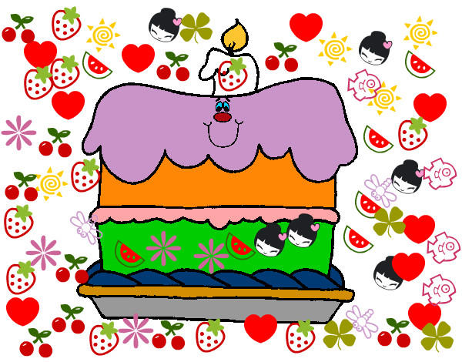
Глаголска времена

Slide 2
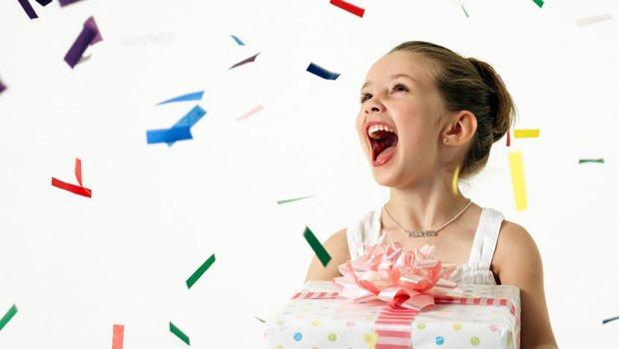
Садашње време
Данас славим осми рођендан. Правим велику журку. Долазе сви другови из одељења. Очекујем пуно лепих поклона. Облачим најлепшу хаљину. Блистам од среће.

Slide 3
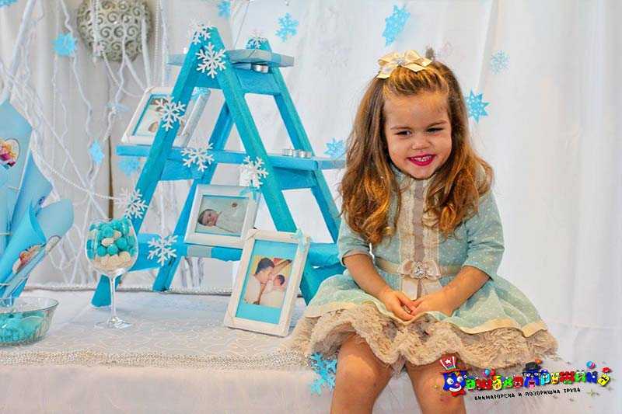
Прошло време
Прошле године славила сам седми рођендан. Правила сам велику журку. Дошли су сви моји другови из одељења. Добила сам пуно лепих поклона. Обукла сам најлепшу хаљину. Блистала сам од среће.

Slide 4
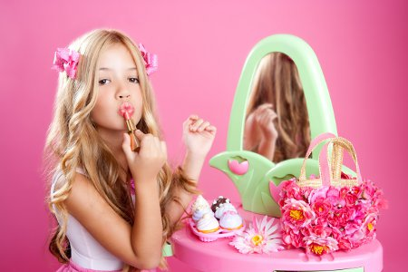
Будуће време
Следеће године славићу девети рођендан. Правићу велику журку. Доћи ће сви моји другови из одељења. Добићу пуно лепих поклона. Имаћу најлепшу хаљину. Блистаћу од среће.

Slide 5
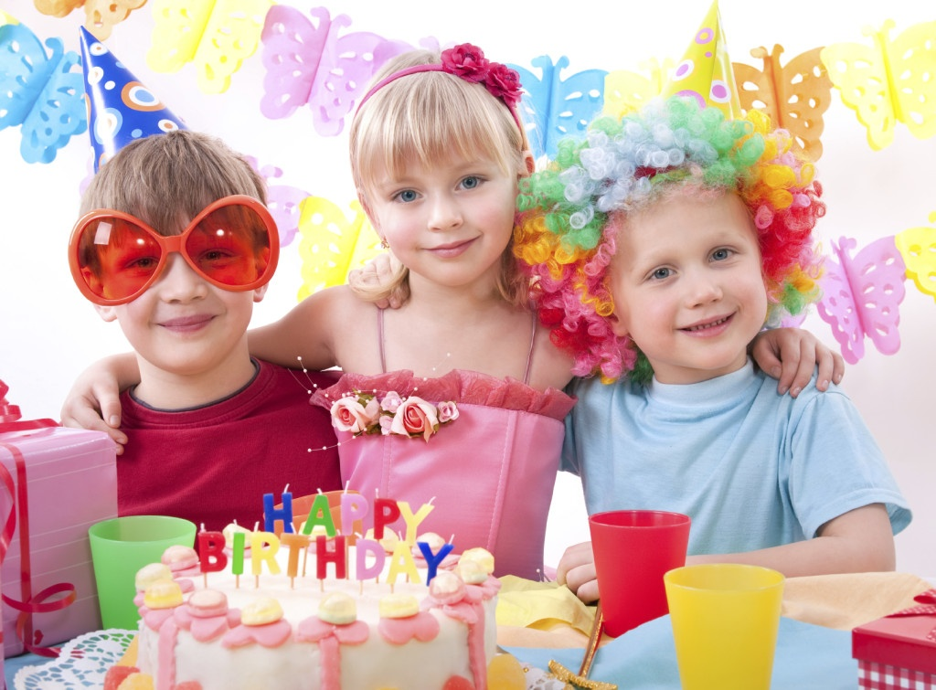
Одреди време следећих глагола:
играо сам, гледаћу, скачем, купићу, плесао сам, дувам

Slide 6
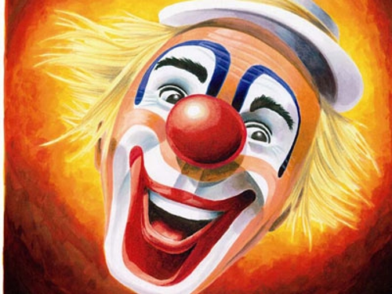
Промени време следећих реченица:
Написао сам честитку.
Мађионичар ће извести трикове.
Кловн забавља публику.

Slide 7
Спој именице и глаголе. Одреди род и број именица.
Свећице је замирисао
Колач лете
Конфете горе
Балон ће пући

